Slide 1



BÀI BÁO CÁO
WEBSITE BÁN NƯỚC HOA

Slide 2





THÀNH VIÊN NHÓM
Nguyễn Xuân An
Đặng Lê Hoài Trung
Võ Kế Tính
Nguyễn Ngọc Trình

Slide 3

NỘI DUNG
01
GIỚI THIỆU CÁC CÔNG NGHỆ ĐƯỢC SỬ DỤNG VÀ LÍ DO CHỌN ĐỀ TÀI
02
TỔNG QUAN VỀ CÁC CHỨC NĂNG CHÍNH
03
CÀI ĐẶT
04
DEMO

Slide 4




1.GIỚI THIỆU CÁC CÔNG NGHỆ ĐƯỢC SỬ DỤNG VÀ LÍ DO CHỌN ĐỀ TÀI
Giới thiệu về Razor Pages
-Razor Pages là một trong các framework dành cho xây dựng ứng dụng web bên trên ASP.NET Core. Razor Pages cho phép trộn HTML và C# (gọi là cú pháp Razor) vào cùng một file (có đuôi cshtml) để dễ dàng tạo ra HTML theo logic của chương trình. Nhờ vậy dữ liệu HTML tạo ra “động” chứ không cố định như ở các trang web “tĩnh” thiết kế sẵn.
Giới thiệu về cơ sở dữ liệu SQL Server và Entity Framework Core (EF Core)
-SQL Server: Một hệ quản trị cơ sở dữ liệu quan hệ mạnh mẽ từ Microsoft, thường được sử dụng với ASP.NET Core để lưu trữ và quản lý dữ liệu.

Slide 5


GIỚI THIỆU CÁC CÔNG NGHỆ ĐƯỢC SỬ DỤNG VÀ LÍ DO CHỌN ĐỀ TÀI
Giới thiệu về Bootstrap
Bootstrap là 1 framework HTML, CSS, và JavaScript cho phép người dùng dễ dàng thiết kế website theo 1 chuẩn nhất định, tạo các website thân thiện với các thiết bị cầm tay như mobile, ipad, tablet,...
Giới thiệu về JavaScript
Javascript chính là một ngôn ngữ lập trình web rất phổ biến ngày nay. Javascript được tích hợp đồng thời nhúng vào HTML để hỗ trợ cho website trở nên sống động hơn. Chúng cũng đóng vai trò tương tự như một phần của website, cho phép Client-side Script từ người dùng tương tự máy chủ (Nodejs) để tạo ra những website động.

Slide 6


LÍ DO CHỌN ĐỀ TÀI
Trong những năm qua, nền công nghệ đã và đang phát triển rất mạnh mẽ, 2020 là năm đánh dấu sự bùng nổ trong hành vi online của người dùng. Và rồi việc mua sắm trực tuyến trở thành Trend, thói quen của nhiều người.
Ngày nay, để có một ánh nhìn đẹp từ mọi người không chỉ là mang trênmình một bộ trang phục chỉnh chu mà bên cạnh đó ai cũng luôn muốn cho mình có một mùi hương thanh lịch, quyến rũ ở các buổi gặp gỡ bạn bè, đối tác, hẹn hò, ...
Hiểu được tầm quan trọng và mức độ phổ biến của các nội dung trên, nhóm em đã chọn đề tài “Website bán nước hoa” .

Slide 7


2.TỔNG QUAN VỀ CÁC CHỨC NĂNG CHÍNH
Quản trị viên
Người dùng
-Chức năng quản trị website:
Cho phép quản trị viên thêm, sửa, xóa sản phẩm, thông tin sản phẩm,...
Cho phép quản trị viên thêm, sửa, xóa sản phẩm, thông tin danh mục,...
Cho phép quản trị viên thêm, sửa, xóa sản phẩm, thông tin thương hiệu,...
Quản lý đơn hàng, xử lý đơn hàng, theo dõi tình trạng đơn hàng.
Quản lý tài khoản khách hàng, quyền truy cập,...
-Người dùng có thể đăng nhập và đăng ký tài khoản.
-Chức năng giỏ hàng và đặt hàng:
Cho phép người dùng thêm sản phẩm vào giỏ hàng.
Tính tổng giá trị đơn hàng.
Cho phép người dùng cập nhật số lượng sản phẩm, xóa sản phẩm khỏi giỏ hàng.
Cung cấp thông tin về trạng thái đơn hàng: Đã đặt hàng.
-Chức năng xem thông tin chi tiết sản phẩm:
Cho phép người xem thông tin chi tiết của sản phẩm gồm:Tên nước hoa, Thương hiệu, Danh mục,Mô tả,Hình ảnh

Slide 8
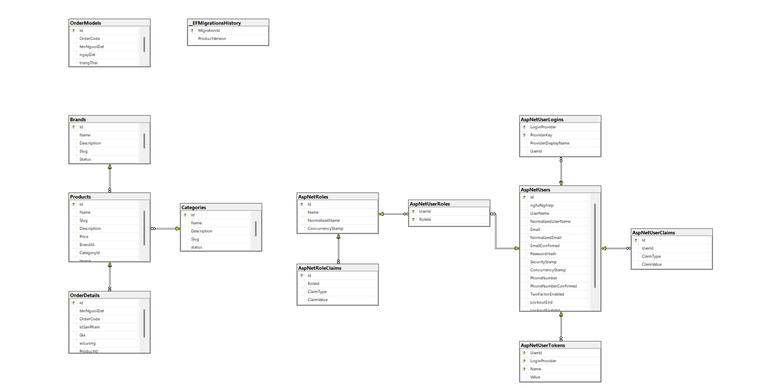


3. CÀI ĐẶT
Thiết kế cơ sở dữ liệu

Slide 9
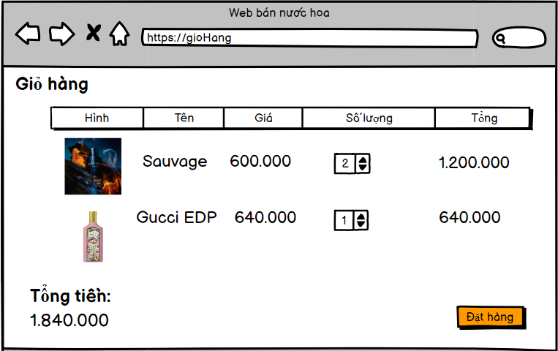
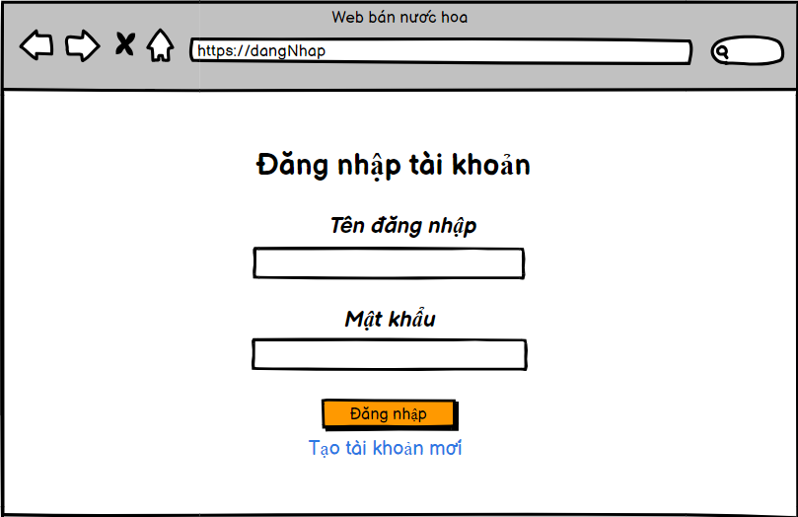
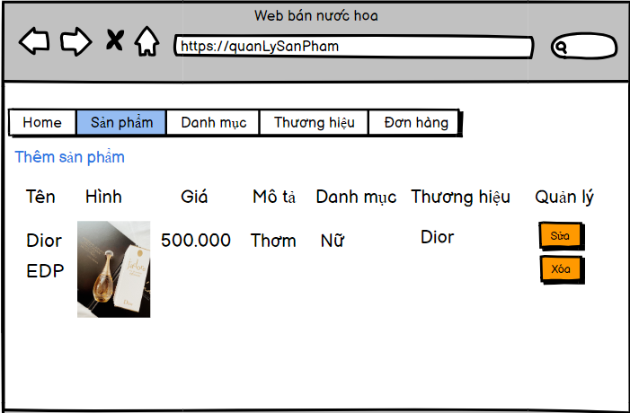
3. CÀI ĐẶT
Phác thảo một số màn hình chính
Giao diện giỏ hàng
Giao diện trang đăng nhập
Giao diện quản lý sản phẩm

Slide 10
DEMO

Slide 11
THANK'S FOR WATCHING

